Slide 1
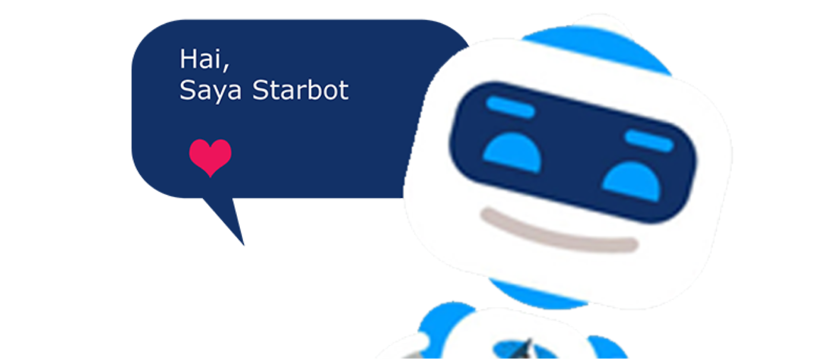

Membangun Chatbot dengan Python
Backend Web With PHP and MySQL
Puguh Rismadi Ismail – SMK Taruna Bhakti Depok

Slide 2
Kompetensi Dasar Dan Tujuan Pembelajaran
KOMPETENSI DASAR
3.15 Mengevaluasi Aplikasi interaktif pada halaman web
4.15 Memodifikasi aplikasi interaktif pada halaman web
INDIKATOR PENCAPAIAN KOMPETENSI
1. Menerapkan konsep aplikasi interaktif dalam pemrograman aplikasi web.
2. Menentukan prosedur aplikasi interaktif dalam pemrograman aplikasi web.
3. Merancang program aplikasi interaktif dalam halaman web.
4. Membuat kode program aplikasi interaktif dalam halaman web.
5. Menguji hasil tampilan aplikasi interaktif dalam halamanweb

Slide 3





Tools Yang di gunakan

Slide 4
Materi Dan Sumber Belajar
Materi Backend Web Developer :
Web Service Apache Database MySQL.
Bahasa Program PHP
Front End Web dengan Web HTML Javascript dan AJAX.
Modul Pdf di portal belajar
Materi Front end ChatBot Telegram dengan Python:
Dasar Python dengan Tools IDE pycharm.
Interfacing Data Database Mysql di Python
Pembuatan Chatbot dengan BotFather Telegram.

Slide 5
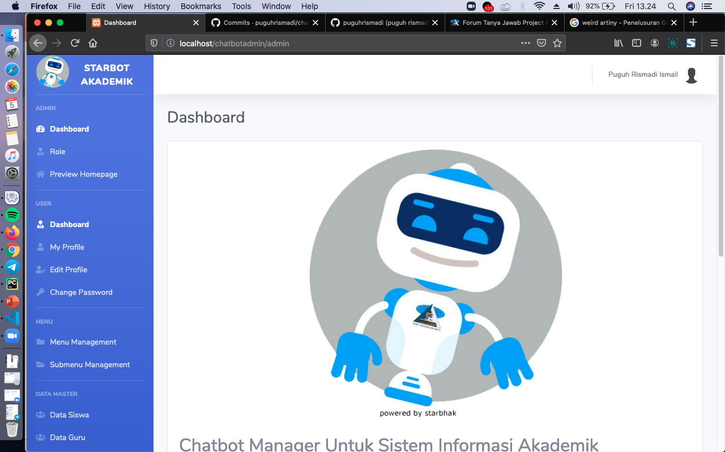
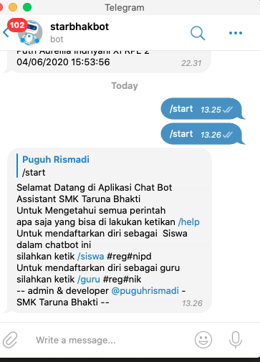
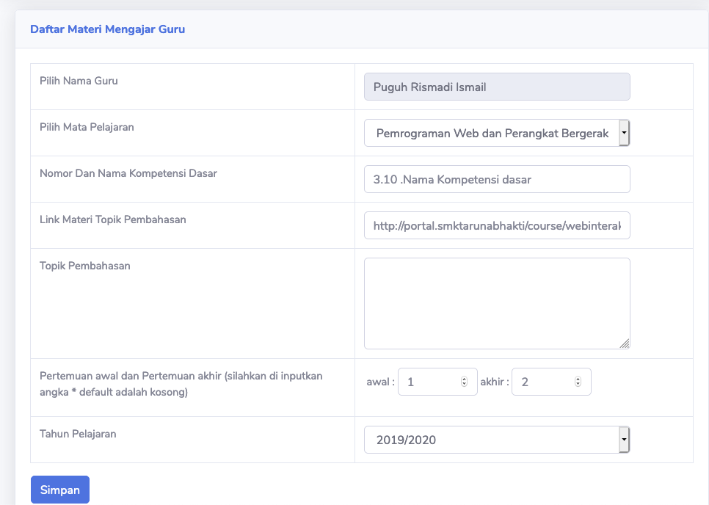

Demo Produk/Portofolio

Slide 6
Team Discussion

Slide 7

Contact us
Notes:
In Slide Show mode, select the arrows to visit links.

